Slide 1
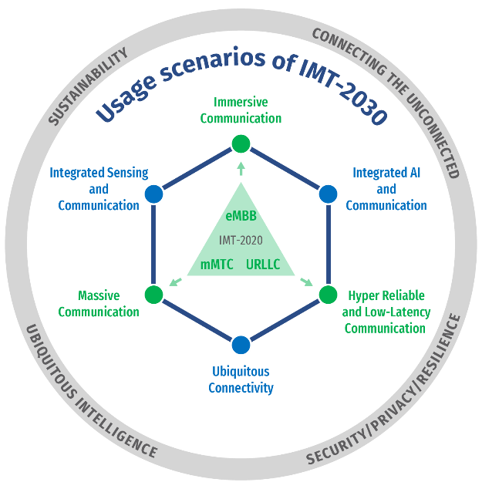

立项依据
2023年6月，国际电信联盟（ITU）首次确立了6G六大典型应用场景，通感融合是6G新场景之一
通信和感知在功能目标、系统架构和信号设计等方面差异明显，二者的同平台融合面临新的挑战
三个5G增强场景：
沉浸式通信
超大规模连接通信
超可靠低时延通信
三个6G新场景：
通信与感知融合
通信与AI融合
泛在连接
ITU 6G
六大场景
亟需开展面向6G的通信和感知同平台融合研究，寻求理论与方法的新突破！
Notes:
前年6月，国际电信联盟（ITU）首次确立了6G六大典型应用场景，通感融合是6G新场景之一。
然而，通信和感知在功能目标、系统架构和信号设计等方面差异明显，二者的同平台融合面临新的挑战
因此，亟需开展面向6G的通信和感知同平台融合研究，寻求理论与方法的新突破！

Slide 2

项目研究内容：思路与目标
信道稀疏：6G通感融合不断向高频段演进，高频信道的非直射路径较少，呈现出显著的稀疏性
阵列稀疏：高频段使得天线阵列的半波长间距难以实现，稀疏阵列成为天线结构上的必然选择
阵列稀疏
信道稀疏
×
×
×
Sub-6G系统
mmWave系统
在6G通感融合加速向高频段演进的背景下，开展面向信道与阵列双稀疏的通感融合研究势在必行
Notes:
6G通感融合不断向高频段演进，高频信道的非直射路径较少，呈现出显著的稀疏性，
同时，高频段使得天线阵列的半波长间距难以实现，稀疏阵列成为天线结构上的必然选择
因此，在6G通感融合加速向高频段演进的背景下，开展面向信道与阵列双稀疏的通感融合研究势在必行

Slide 3
项目研究内容：已有基础与研究计划
资源受限的高频MIMO通感融合理论方法
已有基础
研究计划
大规模MIMO性能域分析
面向高频信道与阵列双稀疏的通信感知融合理论研究
基础理论
支撑
指 导
大规模MIMO传输技术
硬件资源受限的双稀疏MIMO通感传输方法
基于双稀疏互补的新型通感一体信号设计
技术方法
支撑
延申
演 示
验 证
大规模MIMO实验平台
面向资源受限高频通感融合理论方法的试验验证
演示验证
支撑
Notes:
根据上述分析，在已有的大规模MIMO研究基础上，对项目研究内容拟定了研究计划。

